Slide 1

Актуальные вопросы формирования и подготовки резерва управленческих кадров для муниципальных образовательных организаций Томской области
Нормативно-правовые основы оценки эффективности работы с резервом управленческих кадров системы общего образования Томской области
АВТОР: Садиева М.С., председатель комитета организационно-кадровой и правовой работы Департамента общего образования Томской области, sadieva@edu.tomsk.gov.ru

Slide 2

Резерв управленческих кадров Томской области
Резерв управленческих кадров Томской области формируется на следующие группы должностей:
государственные должности Томской области: заместители Губернатора Томской области;
должности государственной гражданской службы Томской области: руководители структурных подразделений Администрации Томской области и их заместители; руководители иных исполнительных органов государственной власти Томской области и их заместители;
муниципальные должности: главы муниципальных образований (муниципальных районов, городских округов);
высшие и главные должности муниципальной службы: главы администраций (муниципальных районов, городских округов), назначенных по контракту; заместители глав муниципальных образований (муниципальных районов, городских округов);
должности руководителей областных государственных учреждений;
отраслевые резервы управленческих кадров по сферам деятельности исполнительных органов государственной власти Томской области.
Правовая основа формирования резерва управленческих кадров Томской области –
Распоряжения Губернатора Томской области от 29.12.2012 №453-р «Об утверждении положения о формировании и подготовке резерва управленческих кадров Томской области"
Notes:
В настоящее время в стране создана целая система кадровых резервов, которая включает в себя кадровые резервы на государственной гражданской службе (кадровые резервы государственных органов как на федеральном уровне, так и на уровне органов власти субъектов РФ), резервы управленческих кадров (резерв управленческих кадров, находящихся под патронажем Президента РФ, федеральный резерв управленческих кадров, резервы управленческих кадров в субъектах РФ, муниципальные резервы управленческих кадров). Резерв управленческих кадров Томской области формируется по следующей структуре.

Slide 3
Нормативная база формирования резерва управленческих кадров для муниципальных образовательных организаций
Распоряжение Департамента общего образования Томской области от 03.08.2020 №578-р
«Об утверждении Модели по формированию, сопровождению и подготовке резерва управленческих кадров для муниципальных образовательных организаций общего образования Томской области»
Распоряжение Департамента общего образования Томской области от 03.08.2020 №579-р
«Об утверждении Плана работы по подготовке резерва управленческих кадров для муниципальных образовательных организаций общего образования Томской области»
Муниципальный орган управления образованием согласовывает с Администрацией муниципалитета рамки своих полномочий в части формирования резерва управленческих кадров на должности руководителей муниципальных образовательных организаций.

Slide 4
Региональный кадровый резерв системы общего образования томской области
резерв на должности руководителей областных государственных образовательных организаций
резерв на должности руководителей муниципальных образовательных организаций

Slide 5
Модель по формированию, сопровождению и подготовке резерва управленческих кадров для МОО общего образования Томской области
Показатели эффективности работы с резервом управленческих кадров:
Показатели | Критерии
Показатель ЭфР1 -доля лиц, назначенных из резерва управленческих кадров, по отношению к общему количеству лиц, включенных в резерв управленческих кадров в течение календарного года | при количестве лиц, включенных в резерв и назначенных из резерва управленческих кадров до 10%, - низкая эффективность; от 10 до 20% - средняя эффективность; от 20 до 30% - высокая эффективность; свыше 30% - очень высокая эффективность
Показатель ЭфР2 – доля назначения из резерва по отношению к общему количеству назначений на руководящие должности в течение календарного года | при назначении из числа резерва управленческих кадров до 30% - низкая эффективность; от 30 до 50% - средняя эффективность; от 50 до 70% - высокая эффективность; свыше 70% - очень высокая эффективность
Показатель ЭфР3 – доля лиц, включенных в резерв управленческих кадров и принявших участие в реализации приоритетных региональных проектов | при количестве лиц, включенных в резерв и принявших участие в проектах в составе рабочих групп (проектных команд) менее 50%, - низкая эффективность; от 50 до 65% - средняя эффективность; от 65 до 80% - высокая эффективность; свыше 80% - очень высокая эффективность

Slide 6
Показатели эффективности работы с резервом управленческих кадров в 2020 году
Показатели | Критерии
Показатель ЭфР1 -доля лиц, назначенных из резерва управленческих кадров, по отношению к общему количеству лиц, включенных в резерв управленческих кадров в течение календарного года | 7% - низкая эффективность
Показатель ЭфР2 – доля назначения из резерва по отношению к общему количеству назначений на руководящие должности в течение календарного года | 47% - средняя эффективность
Показатель ЭфР3 – доля лиц, включенных в резерв управленческих кадров и принявших участие в реализации приоритетных региональных проектов | Не оценивался

Slide 7
Критерии управления качеством образования
Адресные рекомендации по результатам анализа | Наличие рекомендаций/ материалов | Адресность рекомендаций/материалов | Учет результатов анализа при разработке рекомендаций/материалов | 9
Наличие адресных рекомендаций, разработанных с учетом анализа результатов мониторинга показателей | 1 | 1 | 1 | 3
Наличие рекомендаций по использованию успешных практик, разработанных с учетом анализа результатов мониторинга показателей | 1 | 1 | 1 | 3
Наличие методических и иных материалов, разработанных с учетом анализа результатов мониторинга показателей | 1 | 1 | 1 | 3
Меры, мероприятия
Наличие программы по формированию резерва управленческих кадров | 1 | 1 | 1 | 3
Управленческие решения | Наличие управленческих решений | Наличие сведений о сроках реализации | Наличие сведений об ответственных/участниках | 3
Анализ эффективности принятых мер | Наличие анализа эффективности мер/мероприятий | Наличие сведений о сроках проведения анализа эффективности мер/мероприятий | Определение проблемы по итогам проведенного анализа | 3

Slide 8
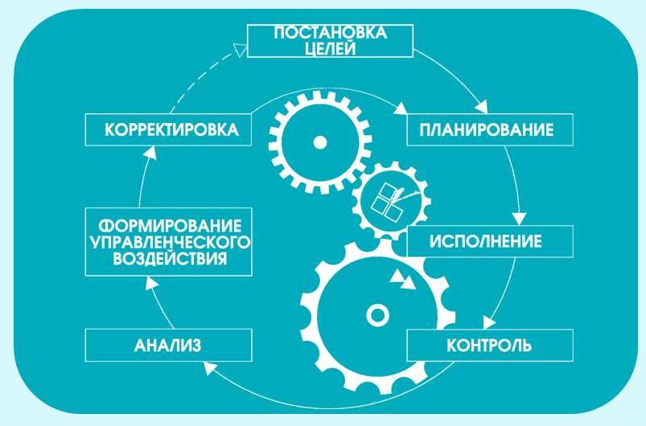
Приоритетные задачи

Slide 9
Актуальные вопросы формирования и подготовки резерва управленческих кадров для муниципальных образовательных организаций Томской области
Нормативно-правовые основы оценки эффективности работы с резервом управленческих кадров системы общего образования Томской области
АВТОР: Садиева М.С., председатель комитета организационно-кадровой и правовой работы Департамента общего образования Томской области, sadieva@edu.tomsk.gov.ru

